Slide 1
Социальный проект участников областной Акции # КДД2022 в рамках задания № 5
«ЭКОЛОГИЧЕСКЙ ВЫЗОВ»
Регистрационный номер 91
Команды «Милосердие»

Slide 2
Проект «Посадка деревьев – путь к улучшению экологического состояния нашего города»
Волонтёрский отряд
«Милосердие»
Команда проекта
6-б - класса
ГБОУ СОШ № 9 «Центр образования г.о. Октябрьск
педагог – Забелина Людмила Алексеевна
г. Октябрьск, Самарской обл.
2022г.

Slide 3
Цель проекта:
Формирование экологической культуры учащихся, на основе трудового, духовно-нравственного развития личности через совместную деятельность учащихся, родителей, педагогов в посадке деревьев на школьном дворе.
Научить сохранять и приумножать природное богатство, озеленить территорию школы

Slide 4
Этапы мероприятия:
организовать инициативную группу для создания плана озеленения пришкольного сада.
навести порядок на школьном участке
составить перечень необходимого инвентаря, посадочного материала и т.д.
воспитывать ответственное, бережное отношение к труду, прививать трудолюбие
изучить литературу по посадке деревьев и кустарников.
воспитывать экологическую культуру
возрождение традиции школьного садоводства

Slide 5
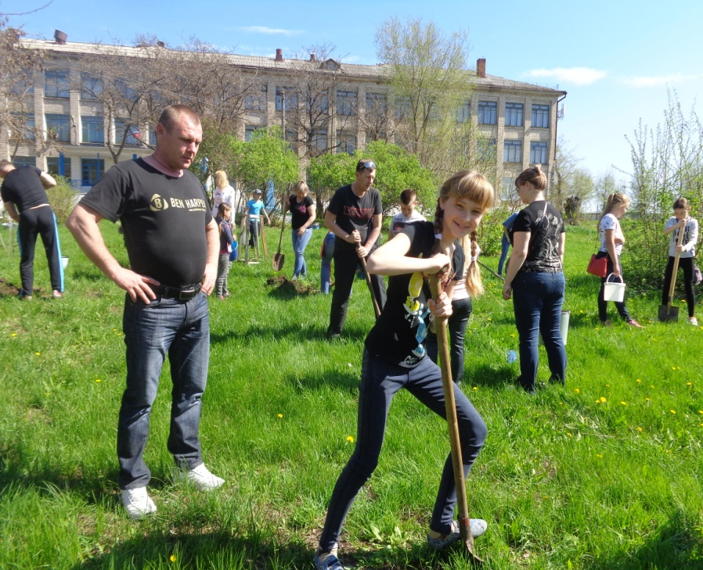
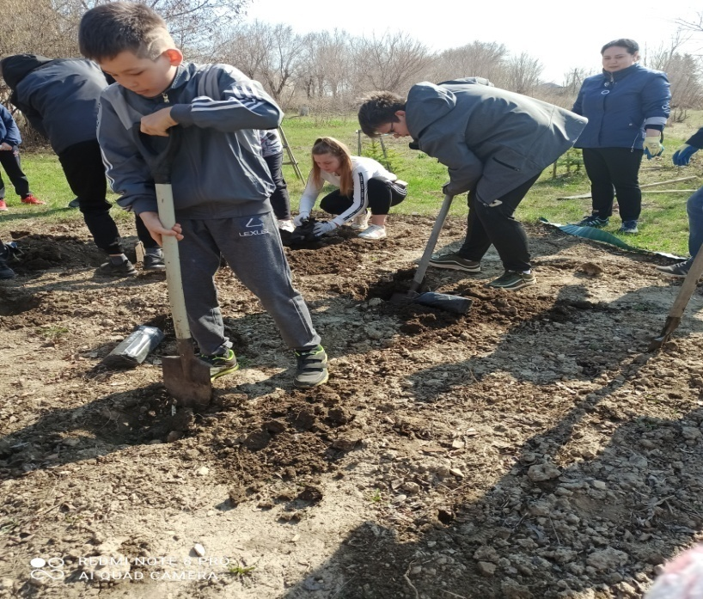
В сентябре 2022 года волонтёры отряда «Милосердие» приняли решение провести анализ ситуации в школе и выявить наиболее важную на данный момент проблему –благоустройство школьного двора

Slide 6
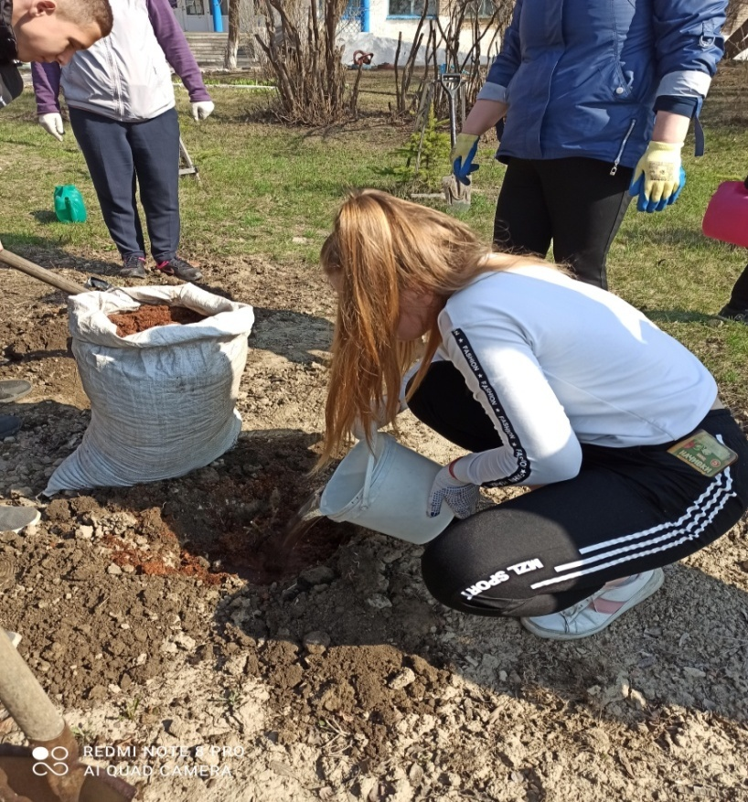
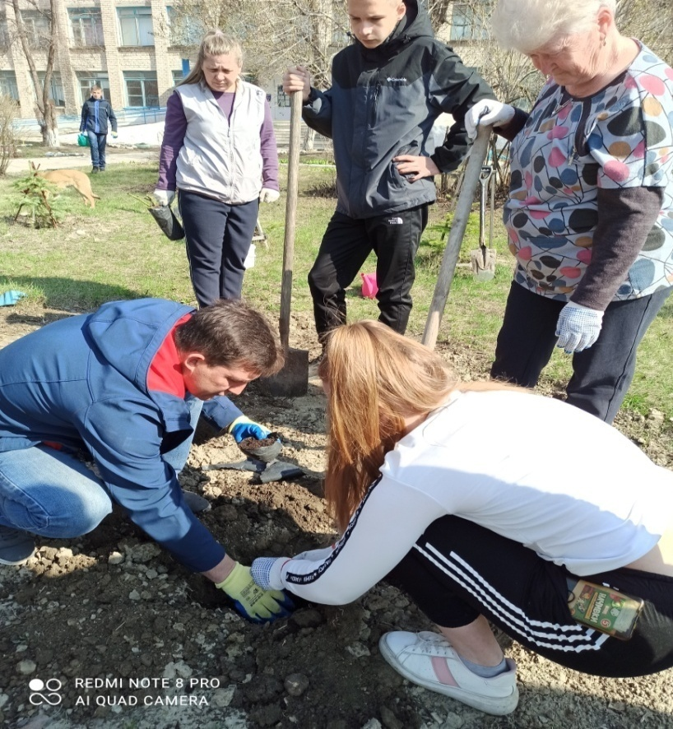
Проанализировав результаты опроса, ребята пришли к выводу, что эта проблема актуальна и требует реализации. Данный социальный проект направлен на реализацию посадки деревьев на школьном дворе.

Slide 7
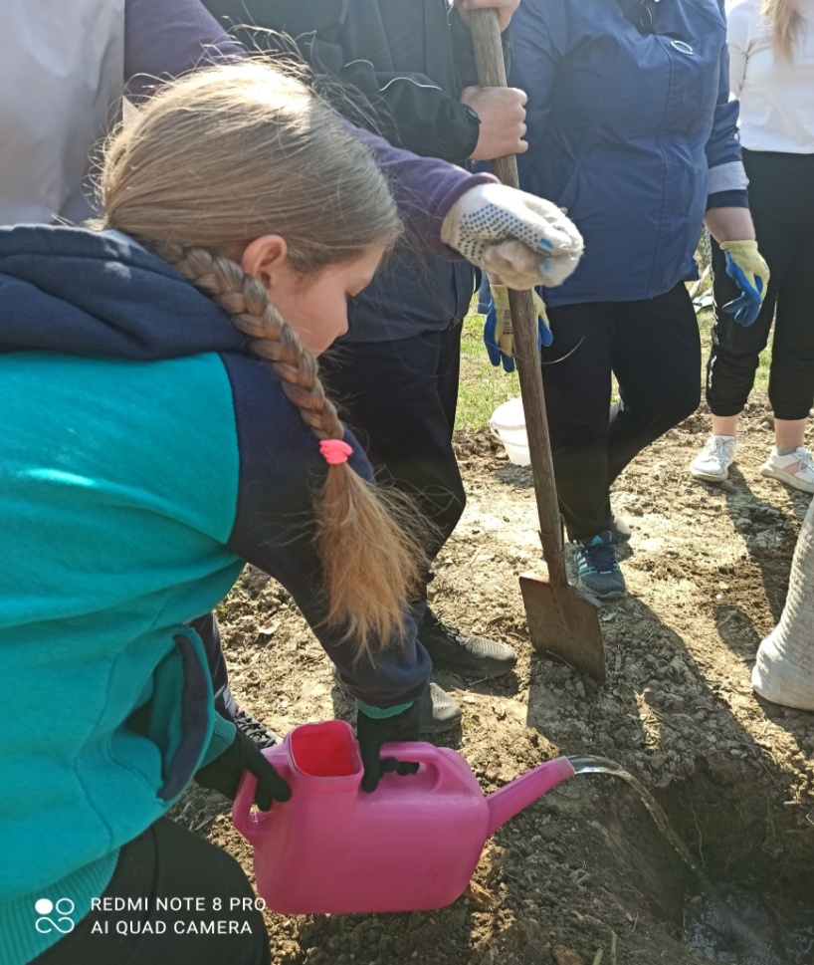
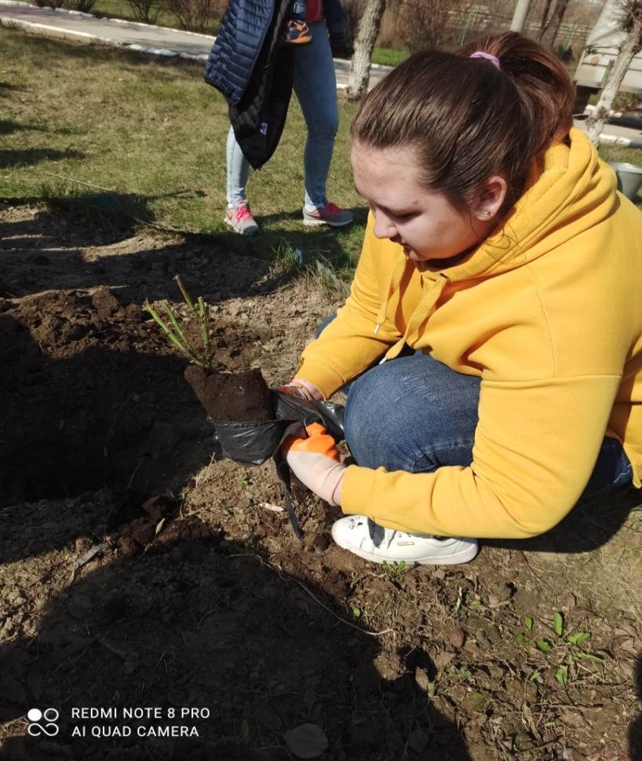
Значимость данного проекта огромна. Результаты работы по возрождению традиции школьного садоводства могут быть использованы для решения задач экологического и нравственного воспитания не только детей, но и взрослых.

Slide 8
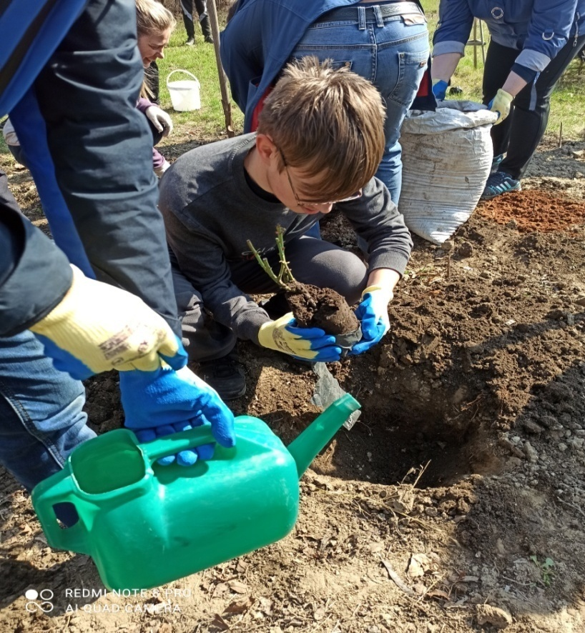
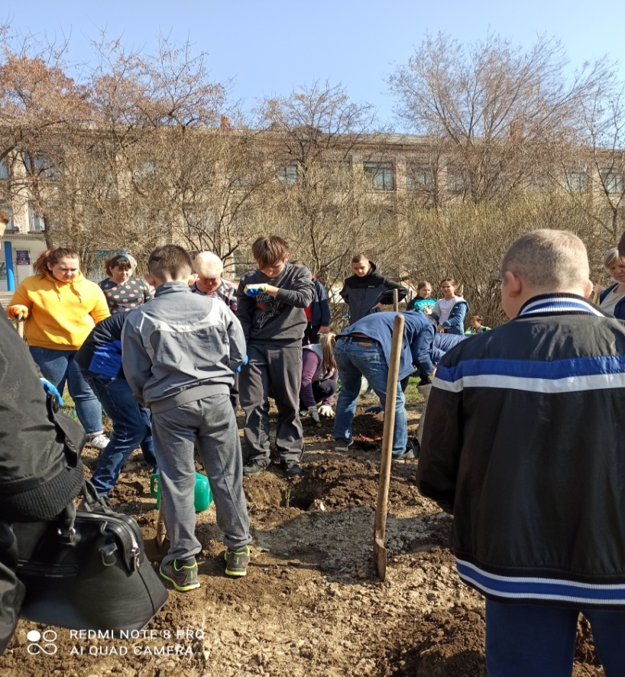
В результате работы над проектом будет заложен сад. Отработана технология посадки деревьев, высажены саженцы на пришкольном участке, заложена опытническая работа.

Slide 9
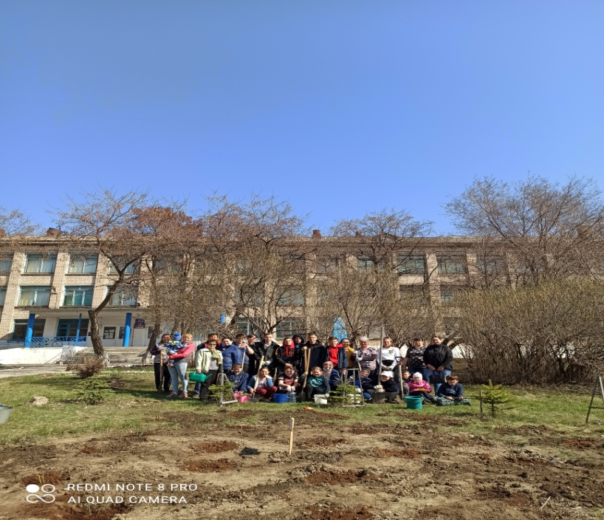
Работа имеет благоприятные перспективы, связанные с изменением дизайна школьного двора, возрождением традиций школьного садоводства, благодаря, которым будет расцветать наша благодатная Земля.

Slide 10

По окончанию сделали вывод, что деревья являются одним из основных источников для жизни человека и животных.
Посади дерево — дыши вместе с планетой.

